Slide 1
PAJAK PENGHASILAN
Present by RR. Wulan IW., M.Ak

Slide 2
Bahasan
Dasar hukum
Definisi
Subjek pajak
Objek pajak
Pengurangan penghasilan
Menghitung pajak penghasilan
Penghasilan Kena Pajak
Pelunasan Pajak Penghasilan

Slide 3
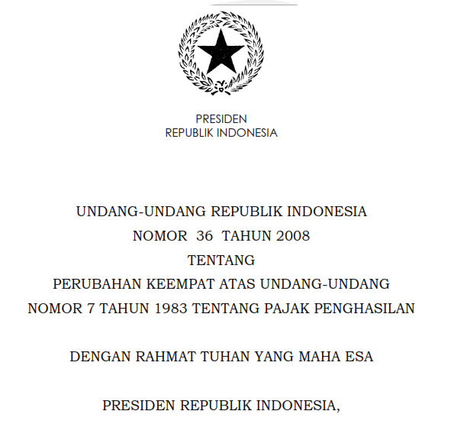
Dasar Hukum
Peraturan perundangan yang mengatur Pajak Penghasilan di Indonesia ialah UU Nomor 36 Tahun 2008

Slide 4
Subjek pajak
01
Subjek pajak orang pribadi
02
Warisan yang belum terbagi
03
Subjek pajak badan
04
Bentuk Usaha Tetap
Subjek pajak penghasilan adalah segala sesuatu yang mempunyai potensi untuk memperoleh penghasilan dan menjadi sasaran untuk dikenakan pajak penghasilan. Subjek pajak yang telah memenuhi kewajiban pajak secara objektif dan subjektif disebut Wajib Pajak.
OP sebagai subjek pajak dapat bertempat tinggal di Indonesia atau luar Indonesia.
Warisan yang belum terbagi sbg satu kesatuan merupakan subjek pajak pengganti.
Perseroan terbatas, perseroan komanditer, BUMN, BUMD, firma, koperasi, yayasan,organisasi massa, organisasi lain.
Bentuk usaha yang dipergunakan oleh orang pribadi yang tidak bertempat tinggal di Indonesia, orang pribadi yang berada di Indonesia tidak lebih dari 183 hari dalam jangka waktu dua belas bulan.

Slide 5
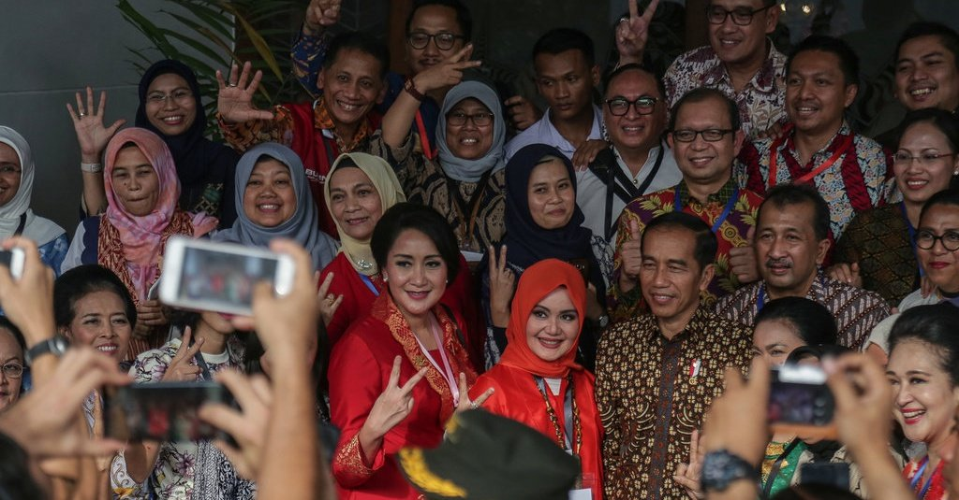

Subjek Pajak Dalam Negeri & Luar Negeri
Subjek pajak dalam negeri
Subjek pajak luar negeri
OP yg bertempat tinggal di Indonesia, OP yang berada di Indonesia lebih dari 183 hari dalam jangka waktu 12 bulan atau berniat bertempat tinggal di Indonesia.
Badan yang didirikan di Indonesia.
OP yang tidak bertempat tinggal di Indonesia, OP yang berada di Indonesia tidak lebih dari 183 hari dalam jangka waktu 12 bulan.
Badan yang tidak didirikan dan tidak bertempat tinggal di Indonesia yang melakukan kegiatan melalui bentuk usaha tetap di Indonesia.

Slide 6
Tidak Termasuk Subjek Pajak
Tidak termasuk subjek pajak berdasarkan pasal 2 UU No. 36 Tahun 2008 adalah:
Kantor perwakilan negara asing
Pejabat-pejabat perwakilan diplomatik dan konsulat atau pejabat-pejabat lain dari negara asing dan orang-orang yang diperbantukan
Organisasi internasional dengan syarat Indonesia menjadi anggota tsb dan tidak menjalankan usaha atau kegitan lain untuk memperoleh penghasilan dari Indonesia
Pejabat-pejabat perwakilan organisasi internasionall sebagaimana dimaksud pada no.3
Organisasi-organisasi internasional yang berbentuk kerja sama teknik dan/ atau kebudayaan.

Slide 7
WP Dalam Negeri & WP Luar Negeri
Perbedaan WP dalam negeri dan WP luar negeri terletak dalam pemenuhan kewajiban pajaknya, antara lain:
WP dalam negeri | WP luar negeri
Pajak jatuh pada penghasilan dalam pun luar negeri. | Pajak jatuh hanya pada penghasilan di Indonesia.
Pengenaan pajak berdasarkan penghasilan netto | Pengenaan pajak berdasarkan penghasilan bruto (tarif sepadan).
Wajib menyampaikan SPT | Tidak wajib menyampaikan SPT
- | Pemenuhan perpajakan sama dg WP dalam negeri ketikan menjalankan usaha melalui BUT.

Slide 8
OBJEK PAJAK PENGHASILAN
2. Penghasilan dari usaha
1. Pendapatan dari pekerjaan hub. Kerja dan pekerjaan bebas
3. Penghasilan dari modal
4.Penghasilan lain-lain

Slide 9
Penghasilan yang Termasuk Objek Pajak
  Imbalan berkaitan dg pekerjaan/ jasa yang diterima
Hadiah dari undian atau pekerjaan atau kegiatan, dan penghargaan
Laba usaha
Keuntungan karena penjualan atau penghasilan asset;

Slide 10
Penghasilan yang Termasuk Objek Pajak
  Penerimaan kembali pembayaran pajak yg telah dibebankan sbg biaya & pembayaran tambahan pengembalian pajak
Bunga termasuk premium, diskonto, dan imbalan karena jaminan pengembalian utang
Dividen
Royalti

Slide 11
Penghasilan yang Termasuk Objek Pajak
  Sewa dan penghasilan lain sehubungan dengan penggunaan aset
Penerimaan atau perolehan pembayaran berkala
Keuntungan karena pembebasan utang
Keuntungan karena selisih kurs mata uang asing

Slide 12
Penghasilan yang Termasuk Objek Pajak
  Selisih lebih karena penilaian kembali aset
Premi asuransi
Iuran yang diterima atau diperoleh perkumpulan dari anggotanya yang terdiri atas WP yang menjalankan usaha/ pekerjaan bebas.
Tambahan kekayaan neto yang berasal dari penghasilan yang belum dikenakan pajak.

Slide 13
Penghasilan yang Termasuk Objek Pajak
  Penghasilan dari usaha yang berbasis Syariah
Imbalan bunga
Surplus Bank Indonesia

Slide 14
Penghasilan yang PPh-nya Bersifat Final
Berdasarkan Pasal 4 ayat (2)
Penghasilan berupa hadiah undian
Penghasilan berupa bunga deposito dan tabungan lainnya
Penghasilan dari transaksi saham dan sekuritas lainnya
Penghasilan dari transaksi pengalihan aset berupa tanah dan/ atau bangunan, usaha jasa kontruksi, usaha real estate, dan persewaan tanah dan bangunan.
Penghasilan ttt lainnya yang diatur dalam peraturan pemerintah

Slide 15
Penghasilan yang Tidak Termasuk Objek Pajak
  Bantuan atau sumbangan, termasuk zakat yang diterima oleh badan amil zakat yg dibentuk dan disahkan pemerintah
Warisan
Aset termasuk setoran tunai yang diterima oleh badan.

Slide 16
Penghasilan yang Tidak Termasuk Objek Pajak
  Penggantian atau imbalan sehubungan dengan pekerjaan atau jasa yang diterima/ diperoleh dalam bentu natura
Pembayaran dari perusahaan asuransi kepada orang pribadi sehubungan asuransi Kesehatan, kecelakaan, jiwa, beasiswa, dwiguna.
Dividen dari cadangan saldo laba

Slide 17
Penghasilan yang Tidak Termasuk Objek Pajak
  Iuran yang diterima atau diperoleh dana pension yang pendiriannya telah disahkan Menteri keuangan.
Penghasilan yang ditanamkan oleh dana pensiun.
Bagian laba yang diterima atau diperoleh anggota dari perseroan komanditer yang modalnya tidak terbagi atas saham-saham, persekutuan, perkumpulan, firma, dan kongsi, termasuk pemegang unit penyertaan kontrak investasi kolektif

Slide 18
Penghasilan yang Tidak Termasuk Objek Pajak
  Penghasilan yang diterima perusahaan modal ventura berupa bagian laba dari pasangan usaha mikro atau sahamnya tidak diperdagangkan.
Beasiswa yang memenuhi persyaratan ttt yang ketentuannya diatur lebih lanjut dg berdasarkan PMK.
Bantuan atau santunan yang dibayarkan oleh Badan Penyelenggara Jaminan Sosial kpd Wajib Pajak ttt.
Sisa lebih yang diterima atau diperoleh badan atau Lembaga nirlaba yang bergerak dalam bidang Pendidikan, penelitian, pengembangan.

Slide 19
PENGURANGAN
Pajak penghasilan dihitung dari tarif dikalikan dengan penghasilan kena pajak.
Pengeluaran/ beban/ biaya yang dapat dikurangkan dari penghasilan bruto dapat dibagi dalam 2 (dua) golongan, yaitu: (a) Pengeluaran yang memiliki manfaat tidak lebih dari satu tahun; (b) Pengeluaran yang memiliki masa manfaat kurang dari satu tahun.
Deductible expense
Biaya yang mempunyai hubungan langsung dengan usaha atau kegiatan untuk mendapatkan, menagih, dan memelihara penghasilan yang merupakan Objek Pajak yang pembebanannya dapat dilakukan dalam tahun pengeluaran atau selama masa manfaat atas pengeluaran tsb.
Non-deductible expense
Pengeluaran untuk mendapatkan, menagih, dan memelihara penghasilan yang bukan merupakan objek pajak/ pengeluaran dilakukan tidak dalam batas-batas yang wajar sesuai dengan adat kebiasaan pedagang yang baik.

Slide 20

Biaya yang Diperkenankan sebagai Pengurang (Deductible Expense)
Biaya yang secara langsung atau tidak langsung berkaitan dengan kegiatan usaha
Penyusutan atas pengeluaran untuk memperoleh asset berwujud dan amortisasi atas pengeluaran untuk memperoleh hak dan atas biaya lain yang mempunyai masa manfaat lebih dari satu tahun.
Iuran kepada dana pension yang pendiriannya telah disahkan oleh menteri keuangan
Kerugian karena penjualan atau pengalihan aset yang dimiliki dan digunakan dalam perusahaan atau yang dimiliki untuk mendapatkan, menagih, dan memelihara penghasilan
Kerugian selisih kurs mata uang asing
Biaya penelitian dan pengembangan perusahaan yang dilakukan Indonesia
Biaya beasiswa, magang, dan penelitian;
Piutang yang nyata tidak dapat ditagih;
Sumbangan dalam rangka penanggulangan bencana nasioanal yang ditetapkan dengan Peraturan Menteri.
Sumbangan dalam rangka penelitian dan pengembangan yang dilakukan di Indonesia yang ketentuannya diatur Peraturan Pemerintah.

Slide 21
Biaya yang Diperkenankan sebagai Pengurang (Deductible Expense)
Biaya pembangunan infrastruktur social yang ketentuannya diatur dengan Peraturan Pemerintah;
Sumbangan fasilitas Pendidikan yang ketentuannya diatur dengan Peraturan Pemerintah;
Sumbangan dalam rangka pembinaan olahraga

Slide 22
Kompensasi Kerugian
Penyusutan (Depresiasi)
Penghasilan Tidak Kena Pajak (PTKP)
Apabila penghasilan bruto setelah pengurangan tsb didapat kerugian, kerugian tsb dikompensasikan dengan pengahasilan mulai tahun pajak berikutnya berturut-turut sampai dengan lima tahun.
Pengurangan nilai manfaat asset berdasarkan masa manfaatnya.
Jumlah penghasilan ttt yang tidak dikenakan pajak.

Slide 23
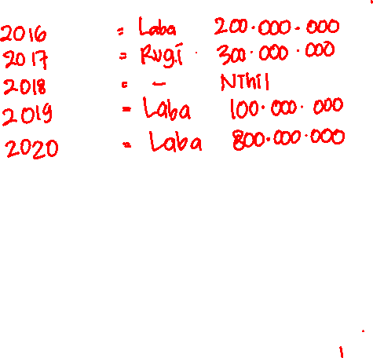
PT. A dalam tahun 2015 menderita kerugian fiscal sebesar Rp 1.200.000.000

Slide 24
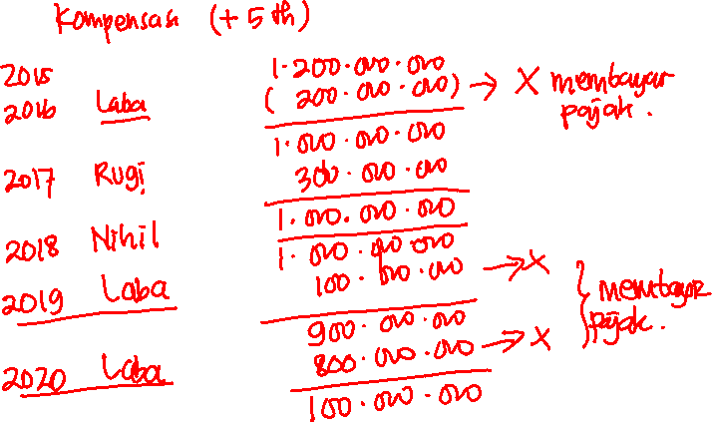

Slide 25
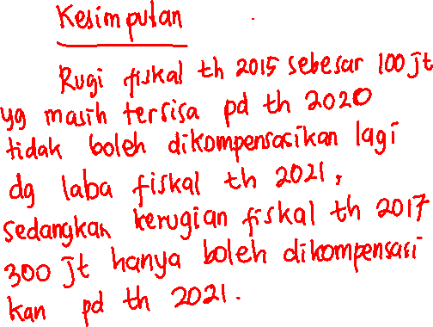

Slide 26
PT. A dalam tahun 2017 menderita kerugian fiscal sebesar Rp 900.000.000
Berikut penghasilan 5 tahun selanjutnya;
2018 Laba 200.000.000
2019 Laba 100.000.000
2020 Rugi 200.000.000
2021 Laba 150.000.000
2022 Nihil

Slide 27
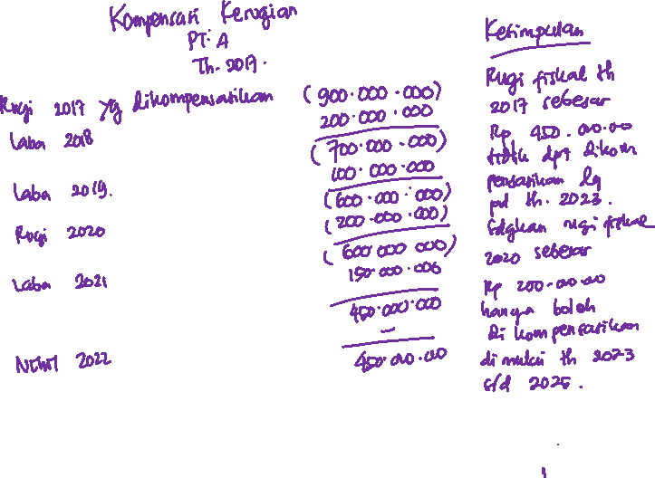

Slide 28


PENYUSUTAN/ DEPRESIASI
Pengeluaran-pengeluaran untuk memperoleh aset berwujud yang mempunyai masa manfaat lebih dari satu tahun dibebankan sebagai biaya untuk mendapatkan, menagih, dan memelihara penghasilan dengan cara mengalokasikan pengeluaran tsb selama masa manfaat aset yang bersangkutan melalui penyusutan (Depresiasi).
Hal yang perlu diperhatikan dalam menentukan besarnya biaya penyusutan adalah saat dimulainya penyusutan, metode penyusutan, kelompok masa manfaat dan tarif penyusutan, dan harga perolehan.

Slide 29
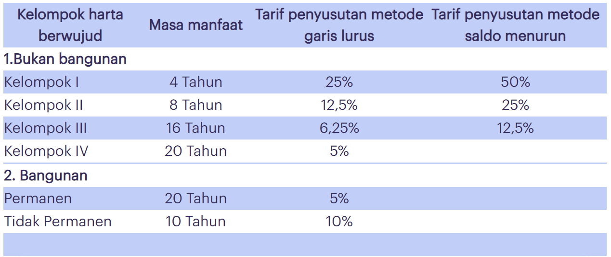
PENYUSUTAN/ DEPRESIASI
Saat Dimulainya Penyusutan : penyusutan aset berwujud dimulai pada bulan dilakukannya pengeluaran atau pada bulan selesainya pengerjaan suatu asset sehingga penyusutan pada tahun pertama.
Metode penyusutan yang diperbolehkan untuk kelompok asset berwujud dikelompokkan menjadi dua, yaitu penyusutan asset berwujud bangunan dqan aset berwujud selain (bukan) bangunan. Metode penyusutan yang diperbolehkan adalah metode garis lurus (straight line method) atau saldo menurun (declining balanced method) yang mana pada akhir masa manfaat nilai buku disusutkan sekaligus (closed ended).
Kelompok masa manfaat asset dan tarif penyusutan.
Notes:
Jenis Harta Penyusutan Fiskal: Jenis-Jenis Harta Berwujud (klikpajak.id)

Slide 30
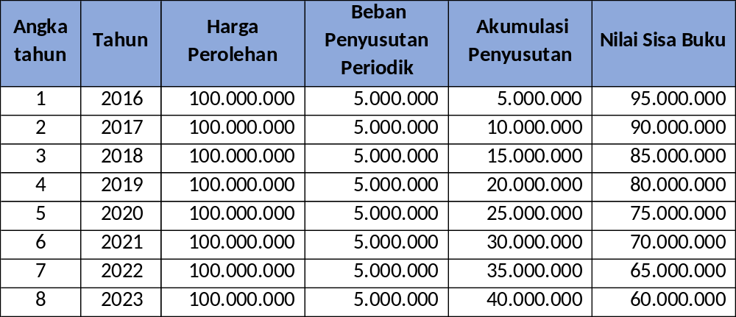
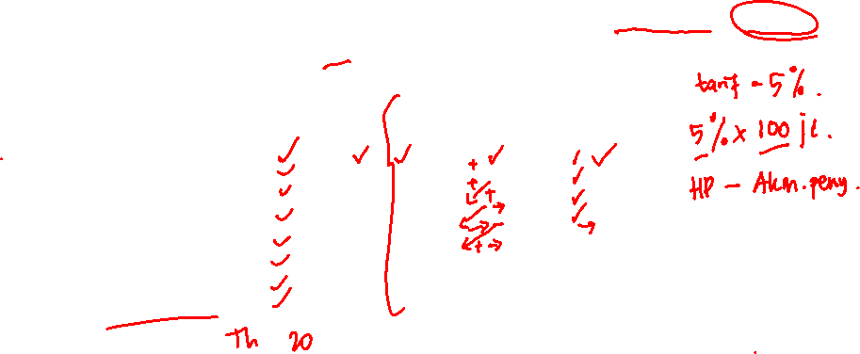
Contoh 1 (Metode Garis Lurus)
Wajib Pajak membeli sebuah bangunan permanen dengan harga perolehan Rp 100.000.000,. Bangunan tersebut mulai digunakan pada tanggal 1 Januari 2016. Sesuai ketentuan perpajakan, bangunan tsb termasuk asset berwujud dengan masa manfaat 20 th dan hanya diperbolehkan menggunakan metode garis lurus.

Slide 31
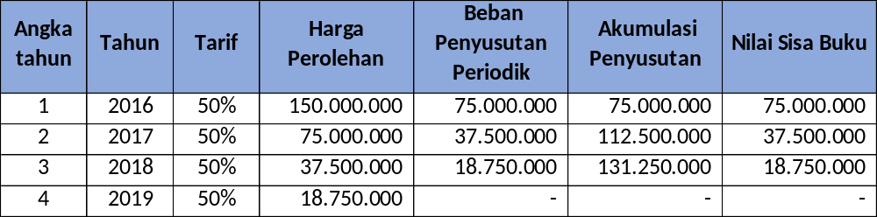

Contoh 2 (Metode Saldo Menurun)
CV. MADIKA (WP Badan) memiliki sebuah mesin yang dibeli dan ditempatkan pada bulan Januari 2016 dengan harga perolehan Rp 150.000.000. Mesin tersebut termasuk asset bukan bangunan kelompok 1.
CV. MADIKA memilih metode saldo menurun dalam melaukan penyusutan aset. Berdasarkan ketentuan, aset bukan bangunan kelompok 1 disusutkan 50% dari nilai sisa setiap tahunnya.
Hitunglah penyusutan setiap tahunnya!

Slide 32
PENYUSUTAN ASET BERWUJUD TERTENTU
Atas biaya perolehan atau pembelian telepon seluler yang dimiliki dan digunakan perusahaan untuk pegawai ttt karena jabatan atau pekerjaannya dapat dibebankan sbg biaya perusahaan sebesar 50% dari jumlah biaya perolehan atau pembelian melalui penyusutan asset tetap kelompok I. Sementara atas biaya berlangganan atau pengisian ulang pulsa perbaikan telepon seluler yang dimiliki dan digunakan perusahaan untuk pegawai ttt karena jabatan atau pekerjaannya dapat dibebankan sbg biaya perusahaan sebesar 50% dari jumlah biaya berlangganan atau pengisian ulang pulsa dan perbaikan dalam tahun pajak yang bersangkutan.
Ataa biaya perolehan atau pembelian atau perbaikan besar kendaraan bus, minibus, atau yang sejenis yang dimiliki dan digunakan perusahaan melalui penyusutan asset tetap kelompok II. Sementara atas biaya pemeliharaan atau perbaikan rutin kendaraan bus, minibus, atau sejenis yang dimiliki dan digunakan perusahaan untuk antar jemput para pegawai dapat dibebankan seluruhnya sebagai biaya perusahaan dalam tahun pajak yang bersangkutan.
Atas biaya perolehan atau pembelian atau perbaikan besar kendaraan sedan atau yang sejenis yang dimiliki dan digunakan perusahaan untuk pegawai ttt karena jabatan atau pekerjaannya dapat dibebankan sbg biaya perusahaan sebesar 50% dari jumlah biaya perolehan atau pembelian atau perbaikan besar melalui penyusutan asset tetap kelompok II. Sementara atas biaya pemeliharaan atau perbaikan rutin kendaraan (jenis kendaraan bus, minibus, atau yang sejenis) yang dimiliki dan digunakan perusahaan untuk pegawai ttt karena jabatan atau pekerjaannya dapat dibebankan sbg biaya perusahaan sebesar 50% dari jumlah biaya pemeliharaan atau perbaikan rutin dalam tahun pajak yang bersangkutan.

Slide 33
PENYUSUTAN/ AMORTISASI UNTUK PENANAMAN MODAL BIDANG TERTENTU
Untuk penanaman modal dalam bidang-bidang ttt dan/atau daerah-daerah ttt diberikan fasilitas thd percepatan penyusutan dan amortisasi. Jenis usaha, taruf penyusutan, dan amortisasi yang dipercepat adalah:
Jenis industri terdiri atas industry makanan lainnya; tekstil dan pakaian jadi, bubur kertas, kertas dan karton, bahan kimia industry, bahan kimia lain, karet, dan barang dari karet, barang dari porselen, logam dasar besi dan baja, kelompok industri logam dasar bukan besi, mesin dan perlengkapannya, industri motor listrik, generator, dan transformator, elektronika dan telematika, alat angkut darat, pembuatan dan perbaikan kapal dan perahu, pembuatan logam dasar bukan besi, sembilan kelompok usaha di daerah ttt meliputi undustri pengolahan makanan, pengelolaan sumber daya alam berbasis agro, kemasan dan kotak dari kertas dan karton, barang dari plastic, kelompok industry semen kapur dan gips, furniture, penangkapan ikan laut dan pengolahannya dalam usaha terpadu; dan pengangkapan crustacea laut dan pengolahannya dalan usaha terpadu. Fasilitas tsb hanya kan diberikan kepada Wajib Pajak dalam negeri berbentuk perseroan terbatas dan koperasi.

Slide 34
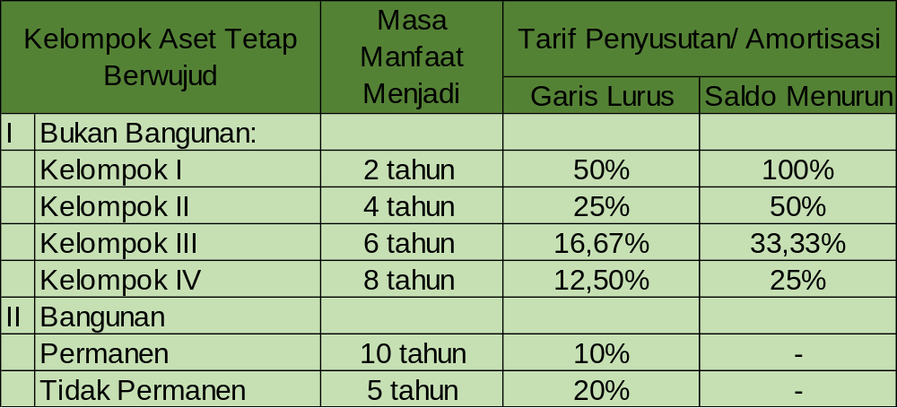
PENYUSUTAN/ AMORTISASI UNTUK PENANAMAN MODAL BIDANG TERTENTU
Tarif penyusutan dan amortisasi dipercepat, dapat dilihat pada table berikut:

Slide 35
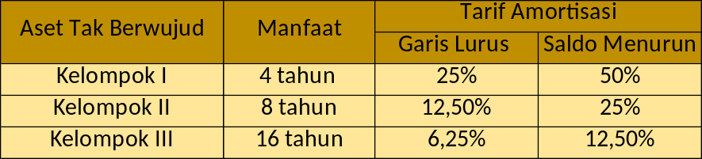
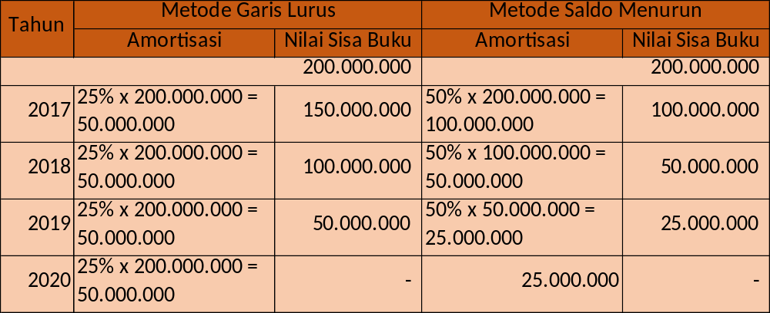

PENYUSUTAN/ AMORTISASI UNTUK PENANAMAN MODAL BIDANG TERTENTU
Amortisasi (pengurangan nilai manfaat asset tidak berwujud)
Pengelompokkan asset tak berwujud, masa manfaat, dan tarif amortisasi dapat dilihat pada table berikut:
CONTOH
PT. YHM pada tgl 2 Januari 2018 mengeluarkan uang sebesar Rp 200.000.000 untuk memperoleh waralaba dari Kentucky Fried Chicken (KFC) selama 4 tahun untuk memproduksi ayam goreng KFC. Perhitungan amortisasi untuk setiap metode yang diperbolehkan sbb:

Slide 36
BIAYA YANG TIDAK DIPERKENANKAN SBG PENGURANG (NON-DEDUCTIBLE EXPENSE)
Pembagian laba dengan nama dan dalam bentuk apa pun seperti dividen, termasuk dividen yang dibayarkan oleh perusahaan asuransi kepada pemegang polis, dan pembagian sisa hasil usaha koperasi.
Biaya yang dibebankan atau dikeluarkan untuk kepentingan pribadi pemegang saham, sekutu, atau anggota.
Pembentukan atau pemupukan dana cadangan, kecuali (PMK No. 81/PMK.03/2009 dan PMK No. 219/PMK.011/2012);
Premi asuransi Kesehatan, asuransi kecelakaan, asuransi jiwa, asuransi dwiguna, asuransi beasiswa yang dibayar oleh Wajib Pajak orang pribadi, kecuali jika dibayar oleh pemberi kerja dan premi tsb dihitung sbg penghasilan bagi Wajib Pajak yang bersangkutan.
Penggantian atau imbalan sehubungan dengan pekerjaan atau jasa yang diberikan dalam bentuk natura dan kenikmatan, kecuali penyediaan makanan dan minuman bagi seluruh pegawai serta penggantian atau imbalan dalam bentuk natura dan kenikmatan di daerah ttt dan berkaitan dengan pelaksanaan pekerjaan yang ditetapkan dengan Keputusan Menteri Keuangan.
Jumlah yang melebihi kewajaran yang dibayarkan kepada pemegang sahama atau kepada pihak yang mempunyai hubungan istimewa sebagai imbalan sehubungan dengan pekerjaan yang dilakukan.

Slide 37
BIAYA YANG TIDAK DIPERKENANKAN SBG PENGURANG (NON-DEDUCTIBLE EXPENSE)
Aset yang dihibahkan, bantuan atau sumbangan, dan warisan sebagaimanan dimaksud dalam Pasal 4 ayat (3) huruf a dan huruf b UU PPh, kecuali sumbangan sebagaimana dimaksud dalam Pasal 6 ayat (1) huruf I sampai dengan huruf m UU PPh serta zakat yang diterima oleh badan amil zakat atau Lembaga amil zakat yang dibentuk atau disahkan oleh pemerintah atau sumbangan keagamaan yang sifatnya wajib bagi pemeluk agama yang diakui Indonesia, yang diterima oleh Lembaga keagamaan yang dibentuk atau disahkan oleh pemerintah, yang ketentuannya diatur dengan atau berdasarkan Peraturan Pemerintah.
Pajak penghasilan
Biaya yang dibebankan atau dikeluarkan untuk kepentingan pribadi Wajib Pajak atau orang yang menjadi tanggungannya.
Gaji yang dibayarkan kepada anggota persekutuan, firma, atau perseroan komanditer yang modalnya tidak terbadi atas saham.
Sanksi administrasi berupa bunga, denda, dan kenaikan serta sanksi pidana berupa denda yang berkenaan dengan pelaksanaan perundang-undangan.

Slide 38
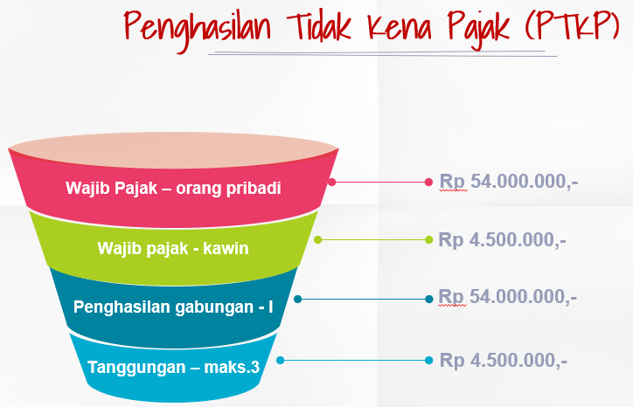

Penghasilan Tidak Kena Pajak

Slide 39
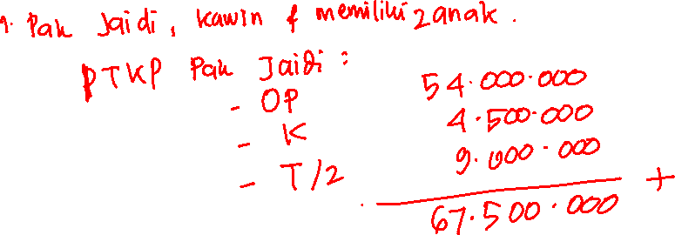

Slide 40
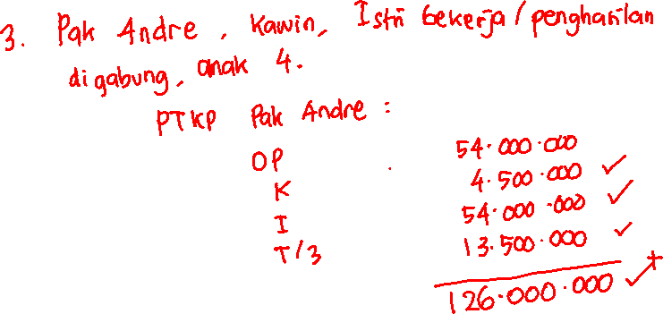

Slide 41
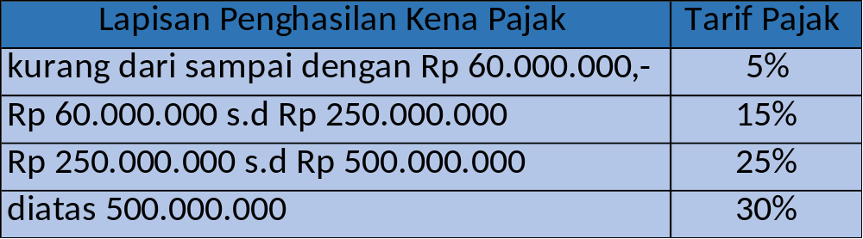

MENGHITUNG PAJAK PENGHASILAN
PPh terutang = Tarif pajak x Penghasilan Kena Pajak

Slide 42
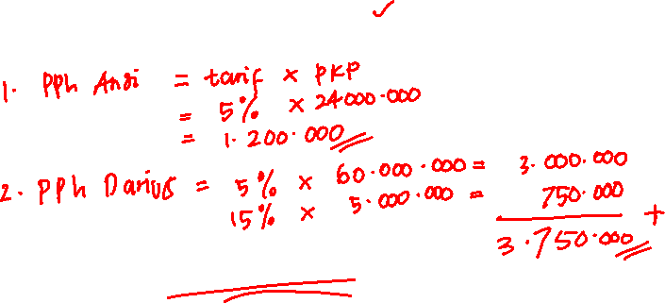
SOAL
Jumlah PKP Andi dalam tahun 2022 ialah Rp 24.000.000
Jumlah PKP Darius dalam tahun 2022 ialah Rp 65.000.000
Jumlah PKP Anandiyo dalam tahun 2022 ialah Rp 265.500.000

Slide 43


